Slide 1
Materiali e Trattamenti

Slide 2

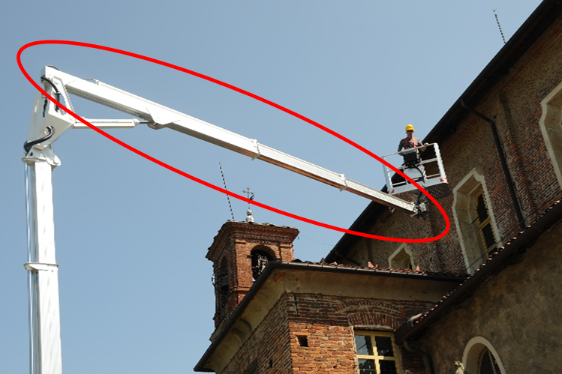

BITMAP – BraccI Telescopici estraibili in MAteriale composito per Piattaforme aeree.
Materiali avanzati e design innovativo per prodotti con nuove funzionalità; Materiali e processi innovativi per l’integrazione di nuove funzioni nei prodottiTraiettoria tecnologica
  Obiettivo :sviluppare un nuovo prototipo di Braccio telescopico estraibile con:
impiego di materiali avanzati, come i materiali compositi, design (maggiore estensione del braccio a parità di massa )
metodologie di ingegneria e sistemi per lo sviluppo di componenti innovativi in materiale composito, come i Bracci e i Martinetti Idraulici
materiali e processi innovativi per l’integrazione delle nuove funzioni, l’accorpamento di componenti di prodotto esistente nell’ottica di riduzione della massa (30-50 % risparmio in peso) e di conseguenza di riduzione delle emissioni relative al mezzo che trasporta
Partner: MULTITEL PAGLIERO SPA
OR/PMI Innovative: POLITECNICO-DIMEAS/BeonD
Pilot/End User: N/A…
Durata: 24 mesi
PM: Roberto Bramardo, Azienda: Multitel Pagliero
Bando: «Poli di Innovazione» 2016 - Linea B
  Risultato atteso [prodotto/servizio]:
  un nuovo e unico prototipo di Braccio telescopico estraibile
  metodologie di ingegneria e sistemi per lo sviluppo di componenti innovativi in materiale composito, come i Bracci e i Martinetti Idraulici
  .
Progetto inserito nell’agenda strategica di ricerca 2016 del Polo CGREEN, finanziato nell’ambito del POR FESR 2014-2020 del Piemonte e realizzato con il concorso di risorse del Fondo Europeo di Sviluppo Regionale (FESR), dello Stato Italiano e della Regione Piemonte.

Slide 3

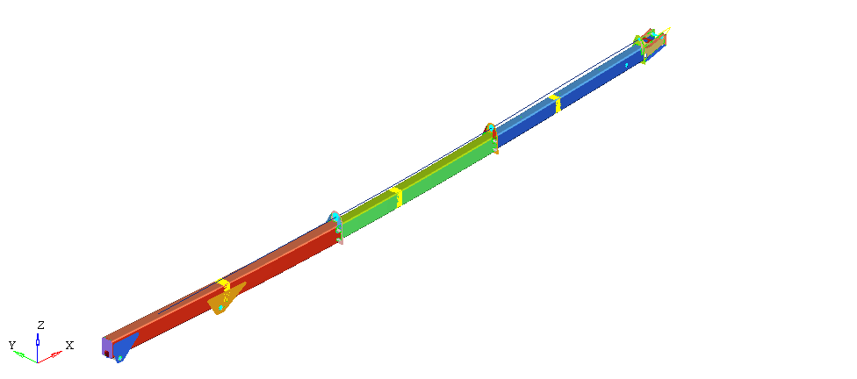
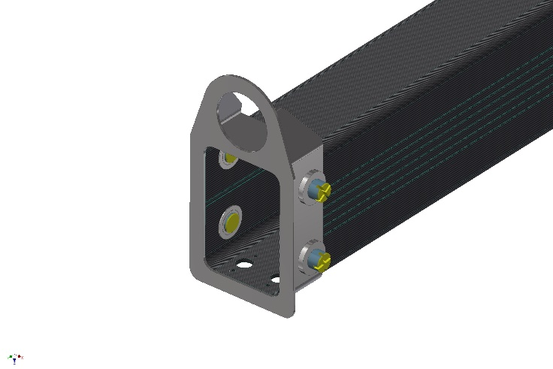
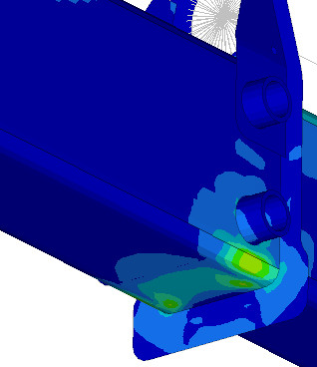
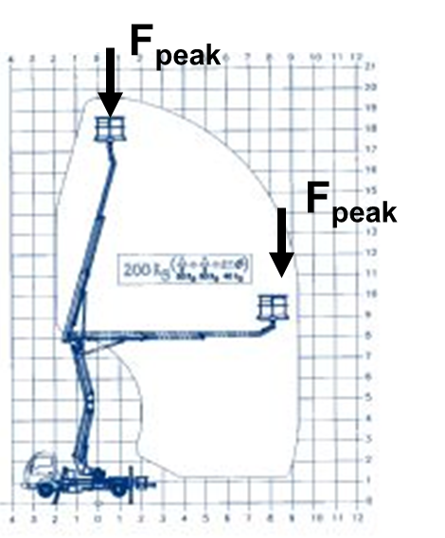
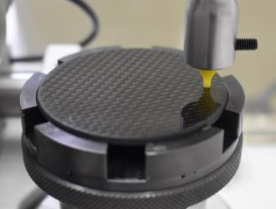
BITMAP – BraccI Telescopici estraibili in MAteriale composito per Piattaforme aeree.
  Perché è innovativo?
Integrazione Design Innovativo attraverso l’uso di materiali compositi su sistemi strutturali e di sicurezza nell’ambito delle nostre Piattaforme Aeree Autocarrate
Acquisizione di tecnologie per la produzione in serie di materiali compositi svincolandosi da soluzioni poco sostenibili dal punto di vista economico
  Chi lo usa e come cambia la vita alle persone?
  L’alleggerimento dei Bracci Telescopici consentirà di arrivare più «in alto» e più «lontano» con macchine da 3,5 ton invece di ricorrere a mezzi ben più grandi;
  L’utilizzo di macchine più leggere e piccole riduce consumi di carburanti ed emissioni nocive;
  L’utilizzo di macchine più leggere e piccole permettere un miglior utilizzo in zone a difficile accesso (centri storici, ZTL, città d’arte, etc..);
  In caso di soccorso una macchina più piccola, più leggera ma con les stesso sbraccio aiuta a coordinare i soccorsi in maniera più rapida ed efficace
Mercati di applicazione: TRASPORTI, MANUTEZIONI, SOCCORSI
Fatturato previsto: Euro 70.000.000,00
Nuovi occupati: 7 nuovi occupati (1 ingegnere/impiegato + 1 tecnico + 5 operai specializzati)
Progetto inserito nell’agenda strategica di ricerca 2016 del Polo CGREEN, finanziato nell’ambito del POR FESR 2014-2020 del Piemonte e realizzato con il concorso di risorse del Fondo Europeo di Sviluppo Regionale (FESR), dello Stato Italiano e della Regione Piemonte.

Slide 4


BITMAP – BraccI Telescopici estraibili in MAteriale composito
per Piattaforme aeree.
  Tempistiche e avanzamento
  03/07/2017- 30/06/2019
WP0: VERBALI STATO AVANZAMENTO LAVORI E CHIUSURA PROGETTO - M0.x:verbali, stato avanzamento lavori e chiusura progetto – in corso
WP1: Benchmark, Aggiornamento Analisi Concorrenza e Definizione Target/Specifiche - MS1.1: Report Tecnico - chiuso
WP2: Progettazione, Analisi e Calcoli Strutturali e Validazione Metodologia MS2.1, MS2.2: Progettazione e Caratterizzazione Materiali - in corso
WP3:Realizzazione del Prototipo e Testing MS3.1: Prototipo MS3.2: Prototipo Testato - da iniziare
WP4: Analisi Risultati e Validazione Finale MS4.1: Prototipo Validato da iniziare
  Diffusione dei risultati
Pubblicazioni scientifiche e convegni specializzati attraverso il Politecnico di Torino
Pubblicazioni divulgative su riviste di settore
Partecipazioni a fiere del settore
News attraverso sito web aziendale
Progetto inserito nell’agenda strategica di ricerca 2016 del Polo CGREEN, finanziato nell’ambito del POR FESR 2014-2020 del Piemonte e realizzato con il concorso di risorse del Fondo Europeo di Sviluppo Regionale (FESR), dello Stato Italiano e della Regione Piemonte.

